Slide 1
Prospect Hub
PROJET DATA · VERSION FINALE
Rechercher, analyser et contacter les entreprises de Marrakech
pour décrocher un stage ou une opportunité professionnelle
283 entreprises collectées · Python · React · Express · Gemini
GROUPE — NOM Prénom
Notes:
Bonjour. Je vous présente Prospect Hub, une plateforme qui part d'une liste brute de 283 entreprises de Marrakech collectées sur Google Places, et qui va jusqu'à l'envoi d'une candidature spontanée et au suivi de la réponse. Je vais dérouler la chaîne complète : collecte, exploration, nettoyage en Python, analyse, puis la plateforme elle-même.

Slide 2
Au programme
Quatre temps, de la donnée brute à la plateforme en ligne
1
Le problème
2
La donnée
3
La solution
4
Les résultats
Pourquoi chercher un stage à Marrakech est inefficace, et ce que la plateforme vise
Collecte Google Places, exploration, nettoyage Python, analyse
Architecture, backend, frontend, intelligence artificielle
Ce qui fonctionne aujourd'hui et ce qui reste à faire
Chaque chiffre présenté vient du fichier réellement collecté et traité — aucune donnée d'exemple.
Notes:
Je commence par le problème, puis la démarche data qui est le cœur du projet, ensuite la solution technique, et je termine par les résultats mesurés et les limites.

Slide 3
Problématique et objectifs
Chercher un stage à Marrakech se fait encore à la main, entreprise par entreprise
LE PROBLÈME
LES OBJECTIFS
Aucune liste exploitable
Une chaîne complète, automatisée
Les offres de stage publiées ne couvrent qu'une fraction du marché local
Les entreprises sont dispersées sur Google Maps, sans contact direct
Une candidature spontanée se prépare à la main : trouver, rédiger, envoyer, noter
Rien ne dit par où commencer ni qui relancer
Collecter et fiabiliser une base d'entreprises réelles
Classer les entreprises par potentiel plutôt que par ordre alphabétique
Rédiger la candidature avec l'IA et l'envoyer depuis la plateforme
Suivre chaque échange jusqu'à la réponse
Notes:
Le point de départ est concret : à Marrakech, les offres de stage publiées ne représentent qu'une petite partie du marché. L'essentiel passe par la candidature spontanée. Le problème n'est donc pas de lire des annonces, mais de construire soi-même une liste d'entreprises, de la prioriser, et de ne rien perdre en route. C'est exactement ce que la plateforme industrialise.

Slide 4
Architecture globale
Quatre couches, une seule source de vérité pour les données
COLLECTE
TRAITEMENT
SERVICE
INTERFACE
Google Places API
14 requêtes ciblées
→ companies.csv
Python · pandas
explorer → nettoyer → analyser
→ companies_clean.csv
Node.js · Express 5
26 endpoints REST
db.json + logique métier
React 19 · Vite · Tailwind
6 pages, Chart.js
+ assistant Gemini
→
→
→
Le même fichier CSV alimente les deux branches
L'analyse Python et l'application lisent la même source. Le score d'opportunité est implémenté deux fois avec la même formule — une fois en Python pour le rapport, une fois en JavaScript pour l'application — ce qui garantit que les chiffres des slides et ceux de l'écran ne divergent jamais.
Notes:
L'architecture se lit de gauche à droite. La collecte produit un CSV. Python le nettoie et l'analyse. Express le sert et porte la logique métier. React l'affiche. Point important pour la cohérence : le score d'opportunité existe dans les deux langages avec la même formule et les mêmes poids, donc ce que je montre dans les graphiques est exactement ce que l'utilisateur voit dans l'application.

Slide 5
Stack technique et outils
Choisis pour la rapidité de développement et la simplicité de déploiement
Données
Backend
Frontend
IA & API
Python 3.14
pandas — nettoyage et agrégation
matplotlib — 10 figures
NumPy — statistiques
Node.js 18+ · Express 5
db.json — base fichier JSON
bcrypt · cookies signés HMAC
Nodemailer — envoi SMTP
React 19 — 37 modules
Vite 7 — build en 1,8 s
Tailwind CSS 4 — thème unique
Chart.js 4 — graphiques
Google Gemini 2.5 Flash
Google Places API
clé par utilisateur, chiffrée
assistant intégré
Un seul langage côté application (JavaScript) et un seul côté données (Python) : moins de contextes à maîtriser, et un déploiement en deux commandes.
Notes:
Je justifie deux choix. D'abord Python pour la partie data : pandas est l'outil standard pour ce volume et ces opérations. Ensuite JavaScript partout ailleurs, parce que le même langage sert l'API et l'interface. La base est un simple fichier JSON : pour 283 entreprises et un utilisateur, une base relationnelle serait une complexité inutile — mais je sais que c'est la première chose à changer pour passer à l'échelle.

Slide 6
Backend : API, logique métier et données
26 endpoints REST, 8 modules, 988 lignes
Organisation en modules
La logique métier, côté serveur
store.js
lecture/écriture du CSV et de db.json, export
Plafond quotidien d’envois (20 par défaut)
Interdiction de réécrire au même contact sous 14 jours
Statut « ne pas contacter » bloquant
Ligne de désinscription ajoutée à chaque message
Idempotence : un double clic n’envoie qu’un email
Le passage d’un contact enregistré fait avancer le statut
api.js
les 26 routes REST et la validation des entrées
auth.js
comptes, sessions signées, chiffrement de la clé IA
ai.js
appels Gemini : rédaction des emails
assistant.js
base de connaissances + mémoire de l'assistant
mailer.js
envoi SMTP, en-tête de désinscription
jobs.js
tâches de fond avec suivi d'avancement
Ces règles vivent dans l’API, pas dans l’interface : elles s’appliquent même si quelqu’un appelle l’API directement.
Notes:
Le backend est découpé par responsabilité, un module par sujet. Le point que je veux souligner, c'est que toutes les règles métier sont côté serveur : le plafond d'envoi, le délai de 14 jours entre deux messages, le statut « ne pas contacter ». Si on contournait l'interface et qu'on appelait l'API directement, ces règles s'appliqueraient quand même. C'est volontaire : la conformité ne doit pas dépendre du bouton.

Slide 7
La démarche data
PARTIE 2
Collecte → exploration → nettoyage → analyse
Notes:
J'en viens au cœur du projet : la chaîne de traitement des données.

Slide 8
Sources de données et méthodologie de collecte
Google Places API (New) — les données publiques des fiches entreprise
1
14 requêtes ciblées
2
Déduplication à la source
3
13 champs par entreprise
Des recherches croisant métier et ville : « agence digitale Marrakech », « société informatique Marrakech », « hôtel Marrakech »… pour couvrir plusieurs secteurs plutôt qu’un seul.
Le place_id de Google sert de clé unique : une entreprise trouvée par trois requêtes différentes n’est enregistrée qu’une fois.
Nom, adresse, téléphone, site web, catégorie, note, nombre d’avis, latitude, longitude, lien Maps, et la requête d’origine.
283
14
13
Limite assumée
Google Places ne fournit jamais d'adresse email. C'est la contrainte qui structure toute la suite.
entreprises collectées
requêtes de recherche
champs par entreprise
Notes:
La source est l'API Google Places. J'ai utilisé 14 requêtes croisant un métier et la ville pour ne pas me limiter à un seul secteur. Le place_id sert de clé de déduplication dès la collecte. Point important pour la suite : Google ne donne jamais l'email. C'est pour ça que la moitié du fichier arrive sans adresse, et c'est la contrainte principale du projet.

Slide 9
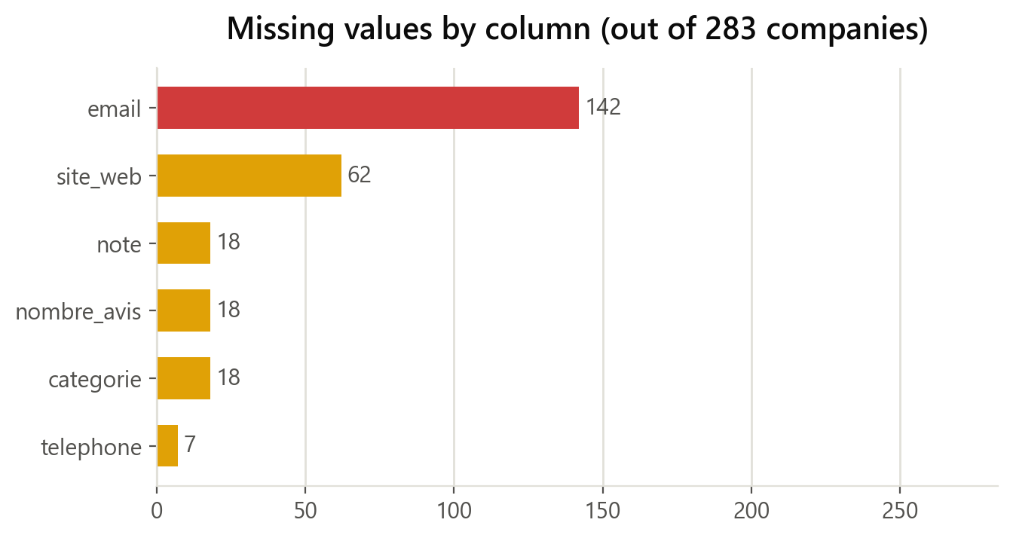
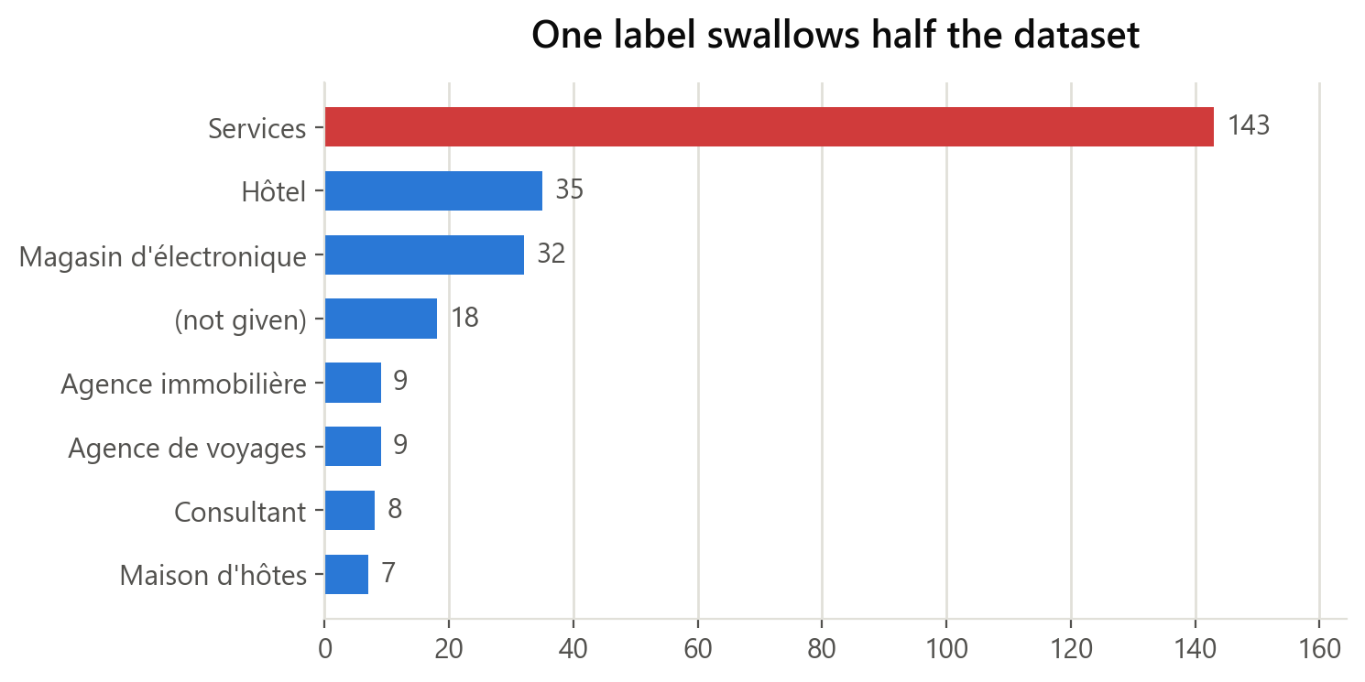
Exploration : comprendre avant de corriger
Le script 01_explore.py mesure l’état du fichier brut sans rien modifier
Ce que l’exploration révèle
50 %
des entreprises n’ont pas d’email — la contrainte Google Places
51 %
du fichier porte le même libellé « Services », inutilisable pour segmenter
34
entreprises affichent 5,0/5 sur 3 avis ou moins
59
sites web encore en http:// et non https://
18
fiches sans catégorie, sans note et sans avis
1
entreprise en double, et 1 géolocalisée hors de Marrakech
Notes:
Première étape : mesurer, sans rien corriger. Le script sort un profil complet. Trois constats comptent. Un : la moitié du fichier n'a pas d'email. Deux : la catégorie de Google est inutilisable, « Services » couvre la moitié des lignes. Trois : la note moyenne de 4,67 est trompeuse, parce que 34 entreprises ont un 5 sur 5 obtenu sur trois avis ou moins. Ces trois constats dictent le nettoyage.

Slide 10
Nettoyage : problèmes détectés et solutions
02_clean.py — chaque correction est comptée et journalisée dans cleaning_report.json
Problème détecté
Solution appliquée en Python
Lignes
Fichier UTF-8 avec BOM
Lecture en utf-8-sig, sinon la 1re colonne devient illisible
—
Téléphones en +212, 00212, espacements variables
Normalisation en 0X XX XX XX XX
1
Impossible de savoir qui est sur WhatsApp
Indicateur mobile déduit des préfixes 06/07
196
URLs incohérentes (http, majuscules, slash final)
Normalisation https, hôte en minuscules
213
nombre_avis vide
0 avis — une absence, pas une inconnue
18
Note vide
Laissée vide volontairement : rien à imputer
18
5,0/5 sur 2 avis pèse autant qu’un 4,6 sur 900
Note bayésienne (n·note + 12·moyenne)/(n+12)
34
« Services » = 51 % du fichier
Secteur re-dérivé du nom quand le libellé est générique
88
Doublon et coordonnées hors zone
Déduplication sur nom normalisé, coordonnées à null
2
283 lignes en entrée → 282 lignes et 21 colonnes en sortie
Notes:
Voici le cœur de la partie Python. Chaque ligne est un problème que j'ai mesuré à l'étape 1, et la correction en face. Deux décisions que je veux défendre. D'abord, je ne remplace jamais une note manquante par la moyenne : une note inventée se propagerait dans le score et fausserait le classement des prospects. Un champ vide reste vide. Ensuite, la note bayésienne : je tire chaque note vers la moyenne en proportion du peu d'avis qui la soutiennent.

Slide 11
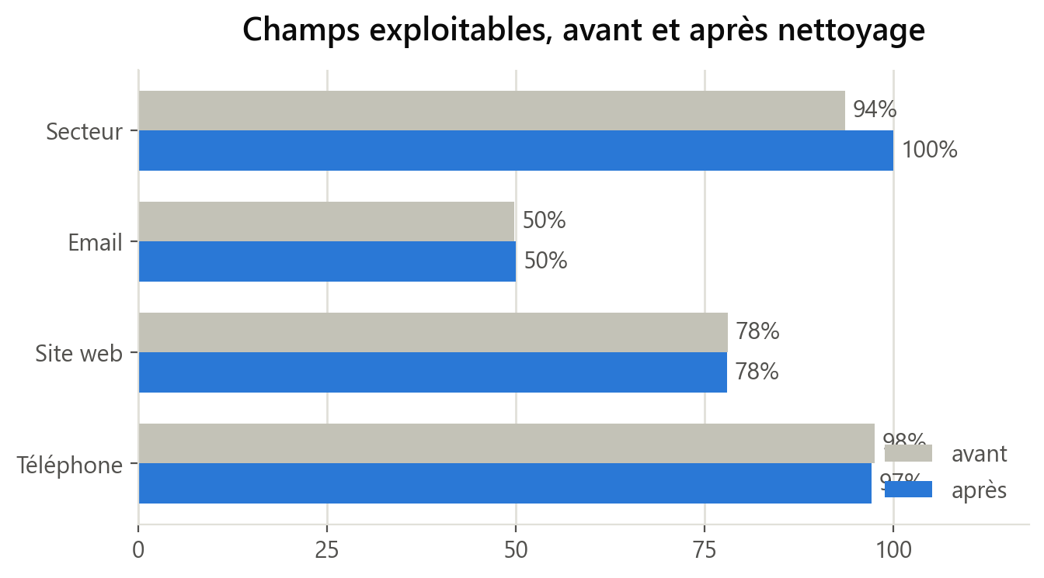
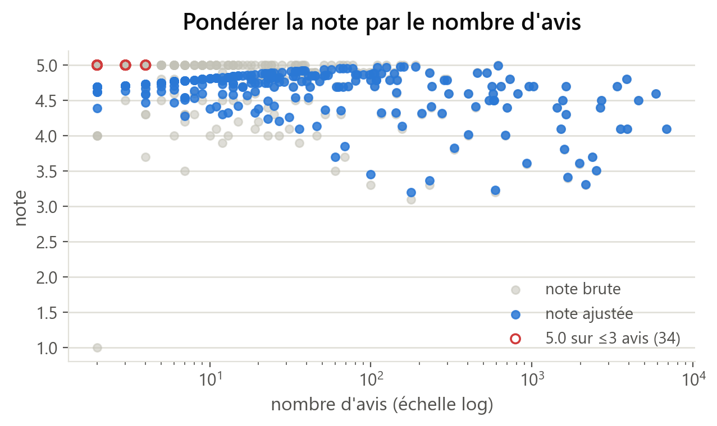
Le résultat du nettoyage
Des champs exploitables, et une note qui reflète la quantité de preuve
Le secteur passe de 94 % à 100 %
Corrélation note / avis : −0,32
88 entreprises étiquetées « Services » ont retrouvé un métier lisible, déduit de leur nom. La segmentation par secteur devient possible.
Plus une entreprise a d’avis, plus sa note baisse. C’est la preuve empirique que les 5,0 parfaits viennent d’échantillons minuscules — et la justification de la pondération.
Notes:
À gauche, l'effet du nettoyage sur la complétude. À droite, l'effet de la pondération : les points gris sont les notes brutes, les bleus les notes ajustées, et on voit les 5,0 sur très peu d'avis redescendre. Le chiffre que je retiens, c'est la corrélation de −0,32 entre le nombre d'avis et la note : plus une entreprise est évaluée, plus sa note baisse. Ce n'est pas une intuition, c'est mesuré, et ça valide la correction.

Slide 12
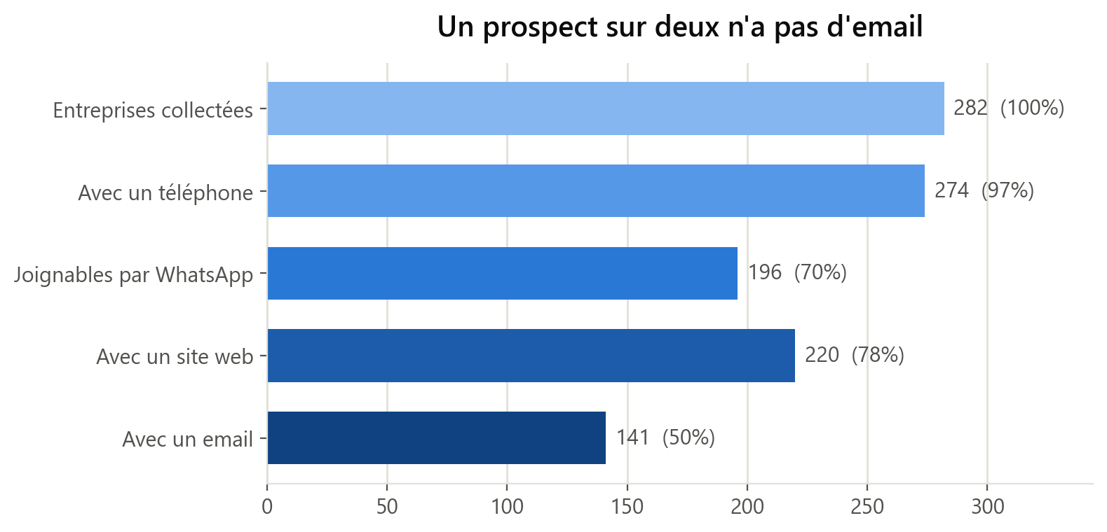
Analyse : qui est réellement joignable
Le premier résultat exploitable — et il contredit l’intuition
Ce que ça change
Le téléphone couvre 97 % du fichier, l’email seulement 50 %
70 % ont un numéro mobile : WhatsApp touche plus de monde que l’email
Une plateforme centrée sur l’email seul rate la moitié du marché
D’où les boutons Appel, WhatsApp et Email côte à côte dans l’interface
97 %
70 %
50 %
274
joignables par téléphone
joignables sur WhatsApp
joignables par email
contactables au total
Notes:
Premier résultat d'analyse. L'entonnoir montre que si on ne compte que l'email, on perd la moitié du fichier. Mais 97 % ont un téléphone et 70 % un mobile, donc joignables sur WhatsApp. C'est une conclusion qui a directement changé le produit : l'interface met Appel, WhatsApp et Email au même niveau, au lieu de tout miser sur l'email.

Slide 13
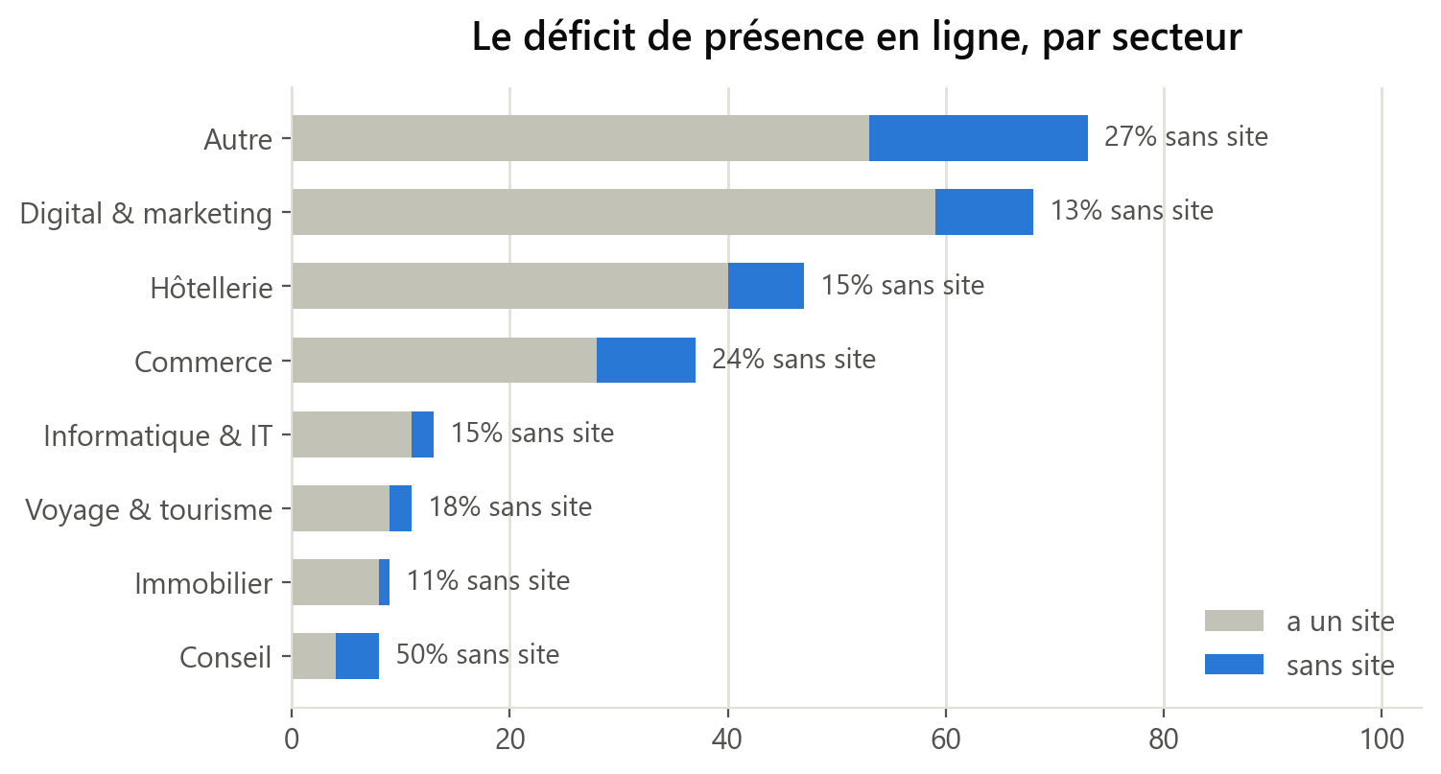
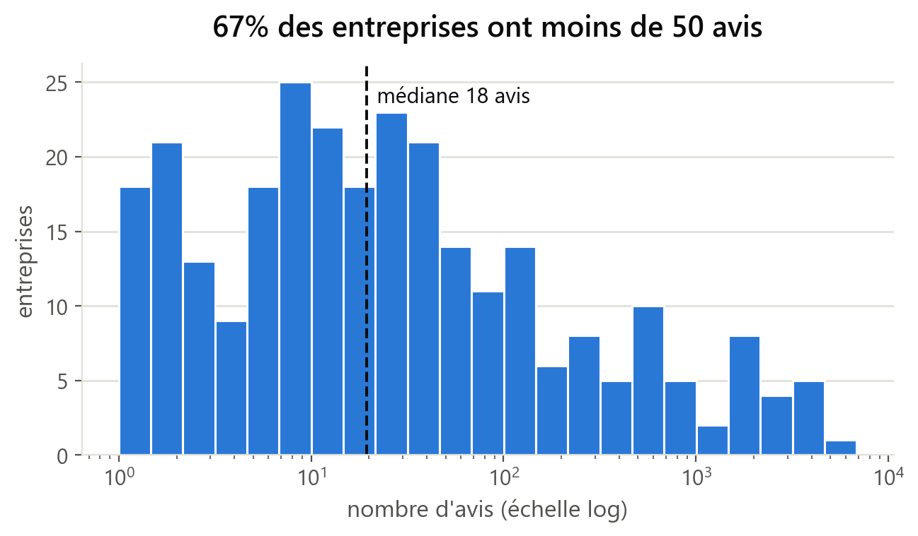
Analyse : où se trouve l’opportunité
Déficit de présence en ligne par secteur, et popularité très inégale
22 % n’ont aucun site web
Médiane 18 avis, moyenne 281
La proportion monte à 50 % chez les consultants : un besoin réel, et un angle d’approche concret.
Distribution log-normale : quelques géants (jusqu’à 6 857 avis) et une longue traîne. La moyenne ne veut rien dire ici.
Notes:
Deux analyses. À gauche, le déficit digital par secteur : 22 % des entreprises n'ont aucun site, et ça monte à la moitié chez les consultants. À droite, la distribution des avis en échelle logarithmique : médiane 18, moyenne 281, maximum 6 857. C'est une distribution log-normale, donc la moyenne n'a aucun sens — et c'est pourquoi le score utilise un logarithme du nombre d'avis plutôt que le nombre brut.

Slide 14
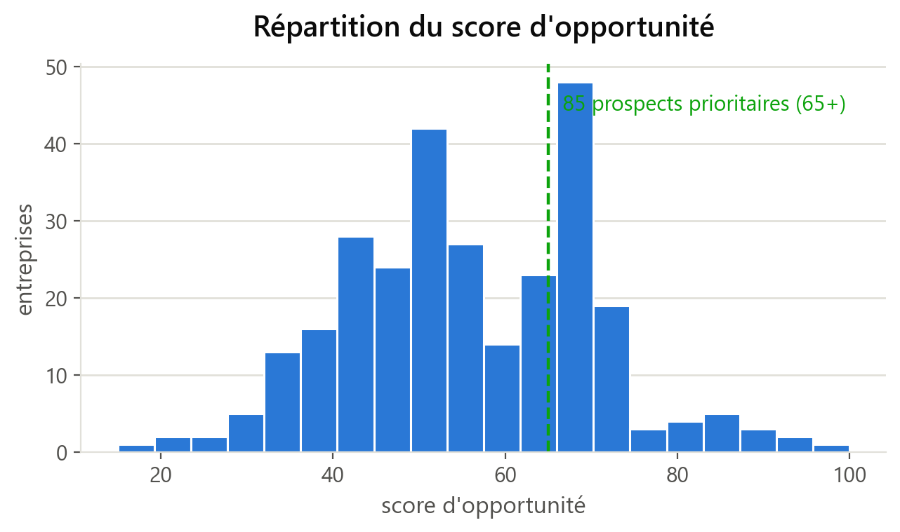
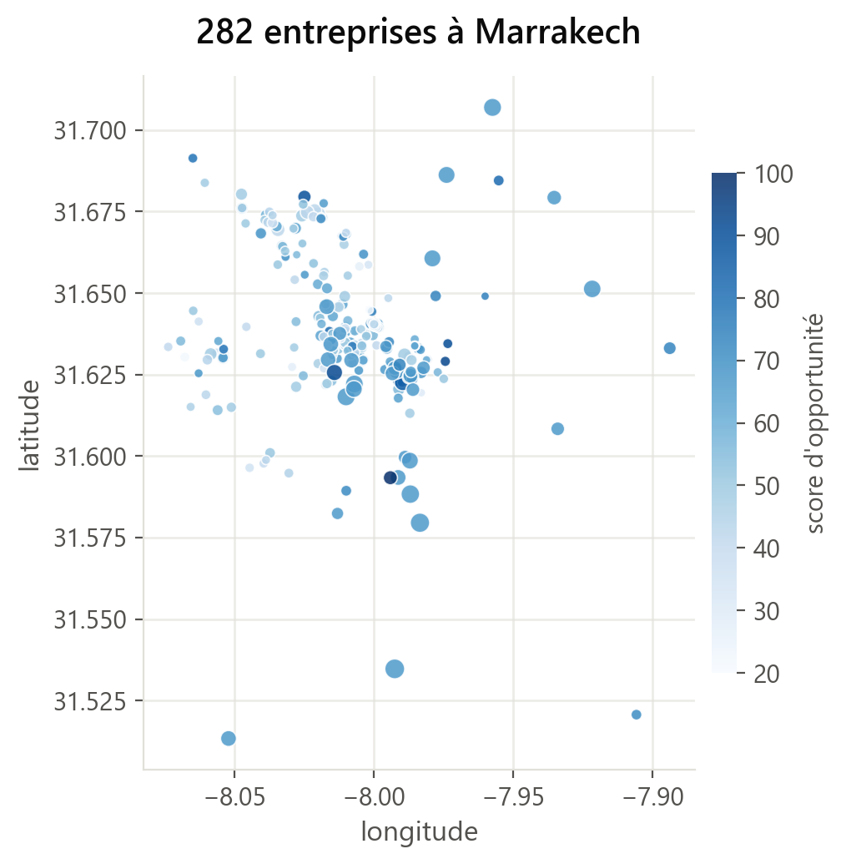
Du dataset au score d’opportunité
Quatre facteurs pondérés, la même formule en Python et dans l’application
Les 4 facteurs
Secteur
30
Absence
de site
30
Volume
d’avis
25
Joignabilité
15
68
55,6
Le score n’est pas décoratif : il ordonne la page « Aujourd’hui », le tableau des entreprises et le tableau de bord. L’utilisateur ne choisit pas par où commencer — la donnée le fait.
prospects prioritaires (score ≥ 65)
score moyen sur 282 entreprises
Notes:
Toute l'analyse converge vers un seul chiffre : le score d'opportunité, de 0 à 100, construit sur quatre facteurs pondérés. 68 entreprises dépassent 65, ce sont les prospects prioritaires. La carte montre leur répartition dans Marrakech, la couleur étant le score. Et surtout, ce score pilote réellement l'interface : il décide quelles entreprises apparaissent en premier.

Slide 15
La plateforme
PARTIE 3
Frontend, fonctionnalités et intelligence artificielle
Notes:
Je passe maintenant à la plateforme elle-même.

Slide 16
Frontend et intégration avec le backend
React 19 + Vite + Tailwind — 37 modules, 3 040 lignes, un seul fichier CSS
Une structure par responsabilité
Comment il parle au backend
lib/
client API, scoring, formatage — sans React
Un seul client HTTP (lib/api.js) : toutes les routes y sont déclarées
Un seul état global (AppContext) : aucune page ne refait un appel déjà fait
Le score est calculé côté client à partir des données brutes, donc instantané quand on bouge un curseur
Vite construit en 1,8 s ; Express sert le dossier dist et renvoie index.html sur toutes les routes
store/
AppContext : entreprises, réglages, tâches
components/ui/
Button, Card, Pill, DataTable, Drawer
components/charts/
Chart.js encapsulé, vue graphique/tableau
features/lead/
le panneau entreprise, un fichier par bloc
Thème : un seul fichier
pages/
un fichier par route
Les couleurs sont des variables CSS redéfinies en mode sombre : aucun composant ne teste le thème.
Notes:
Le frontend est découpé par responsabilité. Deux choix à défendre. Un : un seul client HTTP et un seul état global, donc pas d'appels dupliqués entre les pages. Deux : le score est recalculé côté navigateur à partir des données brutes. Ça veut dire que quand l'utilisateur déplace un curseur de pondération dans les réglages, tous les classements se recalculent instantanément, sans aller-retour serveur.

Slide 17
Les fonctionnalités principales
Six pages, de la vue d’ensemble à l’envoi et au suivi
Tableau de bord
Aujourd’hui
Entreprises
KPI et 4 graphiques Chart.js, filtrables par secteur et statut. Chaque graphique a une vue tableau.
Les relances dues en premier, puis les meilleurs prospects du jour classés par score.
Les 282 fiches : recherche, filtres, tri, import et export CSV.
Pipeline
Panneau entreprise
Réglages
Un tableau par statut, glisser-déposer entre les colonnes.
Contact, score détaillé, rédaction IA, envoi, journal des contacts, audit du site.
Identité, plafond d’envoi, clé IA, et les pondérations du score.
Et une règle transversale : enregistrer un contact fait avancer le statut tout seul, pour qu’aucune relance ne se perde.
Notes:
Six pages. Celle que j'utilise le plus est « Aujourd'hui » : elle répond à la seule question qui compte le matin, par où je commence. Les relances dues d'abord, puis les meilleurs prospects par score. Et le détail qui fait la différence à l'usage : quand j'enregistre un appel avec le résultat « intéressé », le statut passe à « répondu » et une date de relance est proposée automatiquement.

Slide 18
L’intégration de l’intelligence artificielle
Google Gemini 2.5 Flash, avec une clé propre à chaque utilisateur
USAGE 1
USAGE 2
Rédaction de la candidature
Assistant intégré « Ask »
Le modèle reçoit uniquement des faits : le profil de l’utilisateur et la fiche de l’entreprise. Il lui est interdit d’inventer un client, un résultat ou un contact commun. Il ne rédige ni signature ni mention de désinscription — l’application les ajoute elle-même.
Il répond aux questions sur l’application. Sa mémoire tient en trois couches : un guide écrit de la plateforme, un instantané des chiffres de l’utilisateur, et l’historique de la conversation conservé côté serveur.
Les garde-fous
Clé par utilisateur
Chiffrée au repos
Dégradation propre
Jamais d’envoi auto
Chacun saisit sa propre clé Gemini. Elle est vérifiée auprès de Google avant d’être acceptée.
AES-256-GCM. Elle n’est jamais renvoyée au navigateur, même à son propriétaire.
Sans clé, l’application fonctionne : la rédaction retombe sur un modèle de texte.
L’IA propose un brouillon. L’envoi reste un geste humain, explicite.
Notes:
L'IA sert à deux choses. Rédiger la candidature, et répondre aux questions sur l'application. Le point que je veux défendre, c'est le choix du « bring your own key » : chaque utilisateur saisit sa propre clé Gemini, elle est validée auprès de Google, chiffrée en AES-256 avant stockage, et jamais renvoyée au navigateur. Et sans clé, l'application continue de marcher. L'IA est une amélioration, pas une dépendance.

Slide 19
Les résultats obtenus
Une chaîne complète, de la donnée brute à la candidature envoyée
283
282
68
26
12
entreprises
collectées
lignes propres
21 colonnes
prospects
prioritaires
endpoints
REST
tests
automatisés
Ce qui fonctionne
Les limites, assumées
La chaîne Python est reproductible : trois scripts, trois rapports JSON
Les graphiques des slides et ceux de l’application viennent du même calcul
Les règles d’envoi sont testées : plafond, doublons, désinscription
L’application est utilisable sans clé IA et sans serveur mail
La moitié des entreprises reste sans email : le téléphone prend le relais
Le secteur est déduit du nom par règles — rapide, mais faillible
db.json ne tient pas la montée en charge au-delà de quelques milliers de fiches
Les données sont une photo de Marrakech à une date, non rafraîchie
Notes:
Les chiffres clés du projet. Ce qui fonctionne : la chaîne Python est reproductible, et les graphiques que je viens de montrer viennent du même calcul que l'application. Je tiens aussi à annoncer les limites moi-même : la moitié du fichier n'a pas d'email, le secteur est déduit par règles donc faillible, et la base fichier ne tiendra pas la montée en charge. Ce sont des choix adaptés à la taille du projet, pas des oublis.

Slide 20
Perspectives d’amélioration
Par ordre de valeur apportée
1
Intégrer de vraies offres de stage
Brancher les sites d’annonces marocains pour croiser les offres publiées avec la base d’entreprises, et distinguer candidature spontanée et réponse à une offre.
2
Passer à PostgreSQL
db.json atteint sa limite. Une base relationnelle apporterait le multi-utilisateur réel, les transactions et la recherche plein texte.
3
Classer le secteur par apprentissage
Remplacer les règles sur le nom par un modèle entraîné, et mesurer sa précision au lieu de la supposer.
4
Rafraîchir les données
Une tâche planifiée qui relance la collecte Google Places et détecte les fermetures et les changements de contact.
5
Mesurer ce qui marche
Suivre le taux de réponse par secteur et par modèle de message, puis réinjecter ce signal dans le score.
Notes:
Cinq pistes, classées par valeur. La première est la plus importante : brancher de vraies offres de stage pour croiser les annonces publiées avec ma base d'entreprises. La deuxième est technique et inévitable si le projet grandit. Et la cinquième est la plus intéressante sur le plan data : mesurer le taux de réponse réel et réinjecter ce signal dans le score, pour qu'il s'améliore avec l'usage au lieu de rester figé sur mes hypothèses de départ.

Slide 21
Merci
Des questions ?
Code source
Plateforme en ligne
Démonstration
github.com/slaym-13/Prospect-Suite
…
vidéo courte
Notes:
Merci. Je suis prêt à détailler n'importe quelle partie : le nettoyage Python, la logique métier du backend, l'organisation du frontend ou l'intégration de Gemini.

